Slide 1

LA COCAÍNA
Leticia Cousillas Varela
Yara Villasenín González

Slide 2
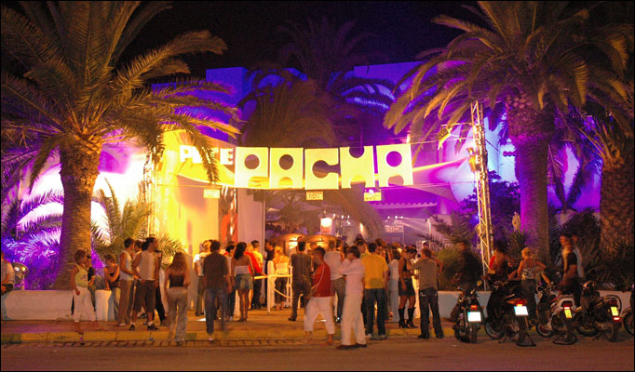

Slide 3


Slide 4


Slide 5
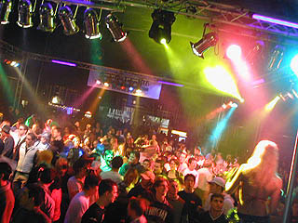

Slide 6
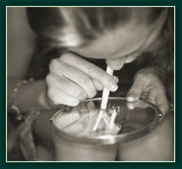

Slide 7


Slide 8
¿Qué es la cocaína?
La cocaína es un alcaloide derivado de la planta de coca, arbusto cultivado especialmente en Perú, Bolivia, Ecuador y Colombia.
Los incas mascaban hojas de coca para aumentar su resistencia al frío, al hambre y a la fatiga originada por el trabajo.
La coca fue reintroducida en Europa a finales del siglo XIX por un químico y empresario llamado Mariani que vendía una infusión de hojas de coca en vino. También se elaboraron bebidas no alcohólicas con coca; así, la mezcla de coca con cola nítida (cola rica en cafeína) fue la base de la famosa bebida refrescante Coca Cola. Lo que se prohibió por las autoridades federales en los EE.UU. en 1904.

Slide 9
Hacia 1880 el célebre psicoanalista S. Freud se hizo consumidor de cocaína por curiosidad científica y probablemente como automedicación de sus depresiones y dolores por el cáncer que padecía.
A principios de siglo se extendió la cocainomanía en los EE.UU. al empezar a aspirarse por la nariz. En Europa sólo era importante su consumo en centros artísticos de las grandes ciudades, aunque aumentó considerablemente durante la 1ª Guerra Mundial (1914−18).
En la década de los 20, era importante el consumo en muchos países de Europa, especialmente en Francia. A partir de 1930 disminuyó siendo sustituida por la heroína.
En 1970 su consumo aumentó de manera espectacular, y desde hace unos años (1985−1990), la drogodependencia cocaínica constituye el problema sanitario más grave en el mundo occidental en el campo de las toxicomanías.

Slide 10
Farmacocinética
Absorción: la cantidad relativa de cocaína que se absorbe a nivel sistemático depende, fundamentalmente, de la vía de administración.
Distribución: la cocaína, después de ser administrada, se distribuye por todo el organismo.
Metabolismo: la cocaína se metaboliza rápidamente, generalmente, por hidrólisis enzimática.
Alcohol y cocaína: El consumo de alcohol por parte de los cocainómanos es muy frecuente. La potenciación de la euforia por la ingesta de alcohol puede ser la base de esta asociación, aunque también se ha señalado la disminución de efectos indeseables como los cuadros de migrañas inducidos por la cocaína. La combinación supone un riesgo y un aumento de la morbimortalidad asociada a la cocaína.

Slide 11
Efectos
Efectos físicos a corto plazo en el uso de cocaína
Aumento de la frecuencia cardiaca y temperatura corporal.
Hipertensión arterial.
Disminución del apetito.
Alteraciones del sueño (insomnio).
Efectos psicológicos a corto plazo en el uso de cocaína
Ansiedad.
Estados de pánico, miedo intenso.
Indiferencia al dolor y la fatiga.
Sensación de mayor resistencia física y capacidad mental.
Sentimiento extremo de felicidad y bienestar: euforia.
Pupilas dilatadas; conducta impredecible que puede ser violenta.
Incapacidad de concentración y juicio (valorar una situación).

Slide 12
Efectos físicos a largo plazo en el uso de cocaína
Insomnio.
Pérdida de peso.
Náuseas.
Infartos cardiacos, accidentes vasculares cerebrales.
Enfermedades infecciosas.
Impotencia sexual.
Convulsiones.
Hepatitis e infección por VIH cuando la droga se usa inyectada con jeringas contaminadas.
Efectos psicológicos a largo plazo en el uso de cocaína
Ansiedad, inquietud.
Anhedonia {incapacidad para experimentar situaciones placenteras).
Depresión.
Psicosis y alucinaciones de tipo paranoide: sensaciones de ser perseguido.
Dependencia psicológica: deseo imperioso de consumir la droga.
Zoopsias: sensación imaginaria de que gran cantidad de insectos se encuentran bajo la piel
Síntomas de una persona que utiliza cocaína
Pérdida de interés en sus actividades cotidianas: trabajo, escuela, familia y amistades.
Cambios bruscos en su estado de ánimo: agresividad, irritabilidad, hiperactividad.
Con el uso crónico: abcesos cutáneos, huellas de rascado y sangrado en la piel, sangrados nasales frecuentes, úlceras nasales y perforación del cartílago nasal.

Slide 13
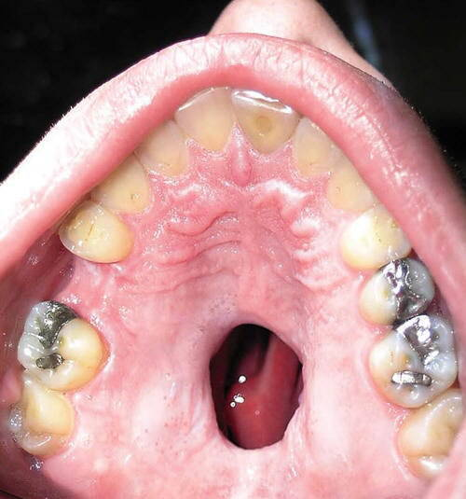

Slide 14
Farmacología
Se seca la hoja madura, se tritura y deposita en recipientes para adicionarle hidróxido de sodio o carbonato de potasio, a lo cual se le agrega gasolina roja o keroseno.
Se filtra añadiéndole ácido sulfúrico, con lo cual se consigue la pasta de cocaína y se adiciona permanganato de potasio al 10%
Se vuelve a filtrar con éter o amoniaco liberándose el alcaloide y lográndose así la base libre, insoluble en agua y empleada en Estados Unidos con el nombre de Crack.
Tras filtrados, lavados y secados se logra por fin lo que en Colombia se denomina basuco
Si se añade éter etílico, acetona y ácido clorhídrico, se consigue finalmente el clorhidrato de cocaína.
Los vendedores en las calles la diluyen para reducir sus costes, con sustancias inertes de apariencia similar como talco, azúcar, suero, o con drogas activas. La pureza de la cocaína es variable.

Slide 15
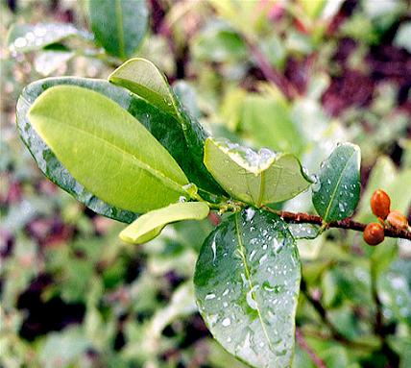
Formas de abuso
Hojas de coca: La absorción es muy variable y depende del contenido de las hojas, de la preparación usada y de la presencia o ausencia de sustancias alcalinas en la boca del masticador, así como de la habilidad de este.

Slide 16
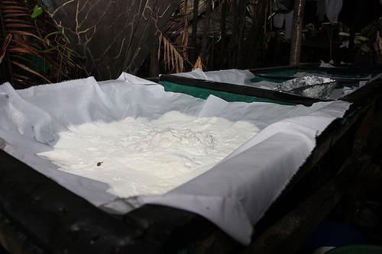
Pasta de coca: También se denomina sulfato de cocaína, pasta base o simplemente pasta; es el producto de maceración de las hojas con ácido sulfúrico. Sirve de base para la posterior elaboración del clorhidrato de cocaína. Se fuma.

Slide 17
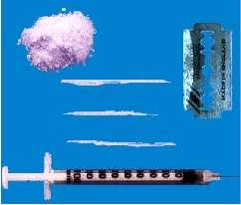
Clorhidrato de cocaína: cristales escamosos blancos de forma más o menos adulterada. Se esnifa o se inyecta por vía venosa (no se puede fumar pues se destruye por el calor).
El esnifado es el modo más común de usar la cocaína. Debido a la intensa vascularización de la mucosa de la nasofaringe la absorción es rápida así como sus efectos que duran entre 20 y 40 minutos.
La administración de cocaína por vía endovenosa es menos frecuente, aunque es utilizada por muchos adictos. A veces se combina con heroína para evitar los efectos de rebote desagradables producidos por la cocaína.

Slide 18
Cocaína base: Existen dos formas de consumo. La primera consiste en inhalar los vapores de base libre, extraída del clorhidrato con solventes volátiles (éter) a muy alta temperatura (800º C) con mechero de propano.
El Crack es la segunda forma de consumo que se obtiene añadiendo amoníaco a una solución acuosa de clorhidrato de cocaína en presencia de bicarbonato sódico para alcalinizarla; se calienta a 98º C; la base libre precipita presentando aspecto de pequeñas piedras. Se inhala en recipientes calentados o pulverizado y mezclado con tabaco u otras drogas.

Slide 19
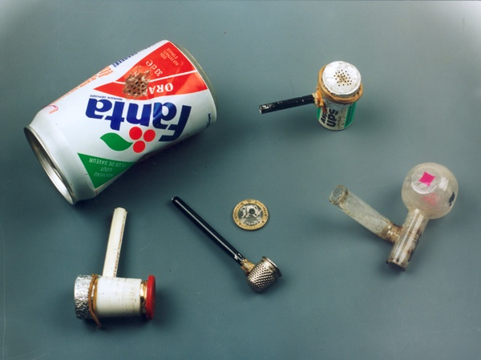
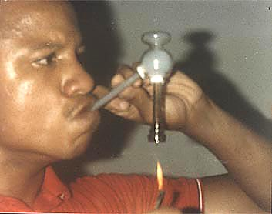

Slide 20
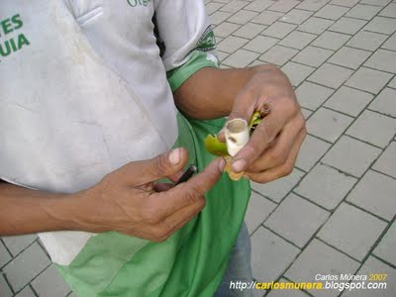
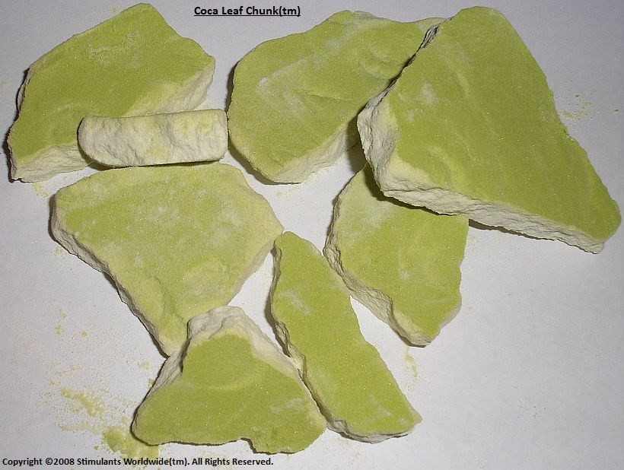
Basuco: Es la modalidad menos conocida, menos costosa y menos utilizada de consumir cocaína. Es una pasta producto de las hojas de coca mezcladas con hojas de marihuana o tabaco. Por ser la forma más barata, es la que se consume en Latinoamérica, los consumidores dicen que su sabor es parecido al de la gasolina; esto es porque no ha sufrido todo el proceso de fabricación de la cocaína pura y aún contiene plomo y subproductos del petróleo que además aumentan los riesgos de la droga.

Slide 21
Patrones de Consumo
Uso experimental: Es un patrón de consumo periódico común para todas las drogas psicoactivas no limitado a cocaína, siendo el consumo de cocaína una parte del proceso de la poli toxicomanía.
Uso recreativo: Excluye al resto de los patrones de consumo. Los seguidores de este patrón se asemejan a los bebedores sociales y consumen la cocaína de manera controlada, y raramente derivan a un consumo más intenso; la utilizan generalmente como facilitador del contacto social y como estimulante.
Uso circunstancial: Consiste en consumir cocaína en determinadas ocasiones o situaciones particulares, excluyendo su uso en otras circunstancias distintas, p.ej. el soldado durante el combate.

Slide 22
Uso intensificado: Es un patrón de uso intranasal y de periodicidad diaria en cuantía, que normalmente no produce alteración del nivel de conciencia o problemas en el trabajo o relaciones sociales.
Uso compulsivo: La cocaína se convierte en el modelo organizador de la propia vida; las consecuencias negativas en la esfera personal psicofísica, social y profesional son muy visibles; la cantidad de cocaína consumida, la frecuencia y duración de uso y el coste económico que conllevan se incrementan de tal modo que el individuo no puede controlar su propia situación.

Slide 23
¿Cómo se instaura la dependencia?
En el proceso normal de comunicación, las neuronas liberan dopamina dentro de la sinapsis, donde se unen a los receptores de dopamina en las neuronas adyacentes. Normalmente, una proteína especializada llamada la transportadora de dopamina recicla la dopamina de vuelta a la neurona transmisora. Cuando se ha consumido cocaína , ésta se adhiere a la transportadora de dopamina y bloquea el proceso normal de reciclaje, resultando en una acumulación de dopamina en la sinapsis, lo que contribuye a los efectos placenteros de la cocaína.

Slide 24
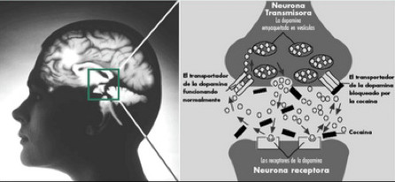

Slide 25
Proceso de adicción
El adicto no es un vicioso sino que es un enfermo. En esta enfermedad influyen: la exposición a la droga, la vulnerabilidad individual en la cual participa evidentemente el componente genético y la personalidad del individuo; el ambiente social en el cual está integrado. Básicamente el proceso de adicción consta de 5 etapas:
ENAMORAMIENTO: Las primeras experiencias con las drogas suelen dejar una marca grabada. Si este primer contacto ha sido agradable, se produce un enamoramiento o atracción apasionada por volver a tomar la sustancia. Esta percepción distorsionada de la realidad, sin embargo, emociona, produce euforia y tranquiliza, lo que hace aumentar las probabilidades de que haya una nueva toma u ocasión de consumir.
LUNA DE MIEL: el futuro adicto experimenta todas las gratificaciones sin ninguna de las consecuencias negativas: siente que ejerce el control, que la toma es inofensiva y que él ejerce el control.

Slide 26
TRAICIÓN: Además del deterioro sufrido en las principales esferas de la vida, es muy probable que el adicto esté realizando cosas que normalmente no haría para mantener su adicción (robar, mentir, etc...).
EN LA RUINA: El adicto debe consumir cada vez más para evitar que los crecientes sentimientos y estados de ánimo negativos profundicen en su conciencia y para tratar de mantener los efectos positivos que cada vez son menores y de menor duración. Está desarrollando tolerancia y tiene que consumir no ya para obtener placer o alivio sino para evitar el malestar asociado al síndrome de abstinencia.
APRISIONADOS: Con el tiempo, el adicto llega a un estado de desesperación en su relación con la sustancia y deja de lado todo lo demás. Se comporta cada vez de forma más impulsiva e incontrolada, está totalmente preso de la adicción. Esta etapa de la relación adictiva es un descenso a la desesperación y a la destrucción personal.

Slide 27
Síndrome de abstinencia
La suspensión brusca de la administración de cocaína da lugar a una sintomatología denominada síndrome de abstinencia que se divide en 3 etapas. Si se superan las tres fases sin llegar a recaer en el consumo de la sustancia se conseguirá la abstinencia.

Slide 28
FASE I
etapa de abstinencia retardada en el que aparece un gran deseo de la droga. Dura entre 1-10 semanas.
FASE III
etapa de extinción con crisis esporádica de deseo de droga. Duración indefinida.
dura hasta 4 días y aparece al cabo de 6 o 12 horas. Es una etapa de hundimiendo psiquíco y físico con redución progresiva de la droga.
FASE II

Slide 29
SÍNTOMAS
INICIAL
Agitación
Depresión
Anorexia
Deseo de droga
MEDIA
Fatiga
Depresión
Anorexia
Disforia
Deseo de morir
No deseo de droga
TARDÍA
Agotamiento
Hipersomnia
Hiperfagia
No deseo de droga
SÍNTOMAS
INICIAL
Sueño normal
Eutimia
Leve ansiedad
Leve deseo de droga
MEDIA Y TARDÍA
Anhedonia
Anergia
Ansiedad
Aparición de un gran deseo de droga
SÍNTOMAS
Respuesta hedónica normal
Estado de ánimo eutímico
Deseo esporádico irresistible de droga

Slide 30
Desintoxicación y rehabilitación
La primera instancia para lograr con éxito un proceso de desintoxicación y rehabilitación es la aceptación por parte del adicto a su situación. Ya que la adicción impide ver con claridad lo que está pasando, la necesidad de consumir se vuelve más importante, o simplemente no se quiere salir de la situación. Concientizarse de las condiciones en las que se está por parte del adicto, es el primer paso, y quizás el más importante en el tratamiento.
Tener la voluntad y las fuerzas para emprender tal camino. Es fundamental el apoyo por parte de familiares y amigos, para dejar la dependencia y la adicción. El período de desintoxicación de la cocaína, es el más duro. Las opciones de desintoxicación pueden variar según los pacientes.
Luego del período de desintoxicación, se presenta las instancias de rehabilitación, el estado de no consumo se tiene que mantener. Las opciones más habituales y eficaces, se presentan mediante las terapias, y, en los casos en donde se crea pertinente tanto por parte del médico como por parte del paciente, se puede acompañar por fármacos, que ayuden a recuperar las zonas dañadas por las toxinas y por el abuso.

Slide 31
Narcotráfico
El narcotráfico es una industria ilegal mundial que consiste en el cultivo, manufactura, distribución y venta de drogas ilegales.
La drogadicción acarrea importantes consecuencias sociales: crimen, violencia, corrupción, marginación. Por ello, la mayoría de los países del mundo prohíben la producción, distribución y venta de esas sustancias. Como consecuencia, se ha formado un mercado ilegal de sustancias estupefacientes y psicotrópicas, que produce enormes beneficios económicos.
Existen 3 tipos de tráfico según el medio de transporte; el aéreo, el marítimo y el terrestre, aunque en los últimos años se ha unido uno más, el tráfico a través de humanos, lo que se denominan narcomulas intraorgánica. La droga se introduce en el estómago del individuo en forma de dediles, con el riesgo añadido de que si se rompen en el interior del cuerpo, pueden producir la muerte del traficante por absorción de esa droga.

Slide 32
Formas de camuflar cocaína
En raquetas, pelotas de béisbol, en cubiertas de enciclopedias, en repisas de madera, forradas al abdomen de mujeres o en condones introducidos en sus vaginas, en fundas de café, en pescados, mariscos, en forma de capsuleros, en los caños de las bicicletas, en las ruedas de los tractores, en las figuras de pesebres, en cámaras llenas de tiburones congelados rellenos de cocaína, en mosquitos, carbón vegetal , zapatillas, en el yeso de una fractura, en frascos de colonia, etc.

Slide 33
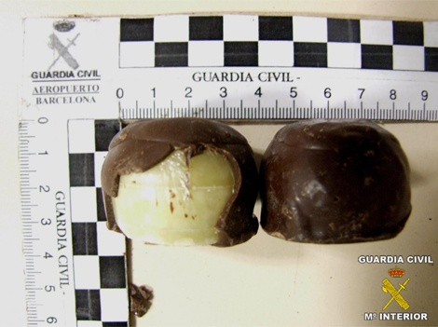
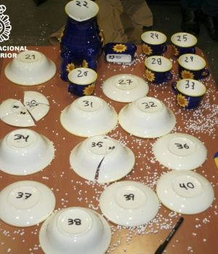

Slide 34
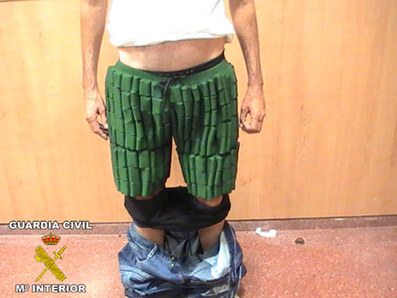
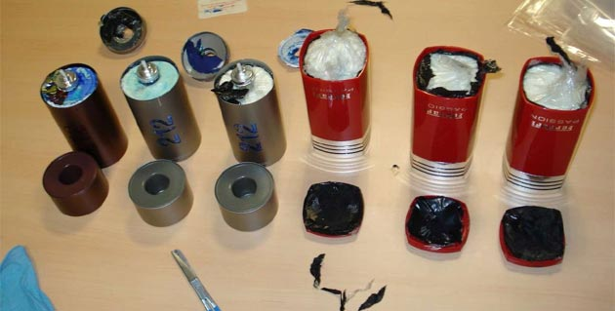

Slide 35
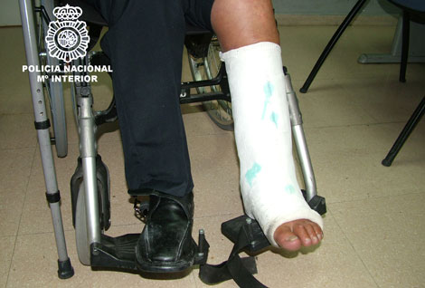
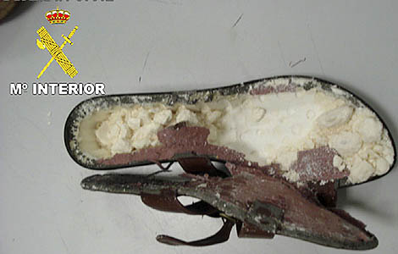

Slide 36
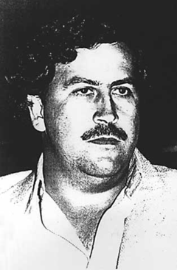
Pablo Escobar
Fue el más poderoso narcotraficante colombiano conocido. También ejerció como político y fue elegido Senador suplente para el congreso de la República de Colombia en 1982.
Las autoridades colombianas lo vinculan al asesinato de más de 4 000 personas. Organizó y financió una extensa red de sicarios.
Su fortuna era tal que se situó entre las 10 personas más ricas del mundo.
Se adueñó de pistas, rutas, laboratorios y monopolizó el comercio ilegal desde la producción hasta el consumo.
Impulsó su conocida ley de "plata o plomo", por la cual muchos miembros del gobierno, policía y militares colombianos o aceptaban el dinero o los mataban a balazos.

Slide 37
Fue dueño de una de las haciendas más extensas de Colombia, poseía helicópteros, motos, lanchas y varias avionetas para transportar la droga a través de la difícil geografía colombiana.
En 1983 fue expulsado del movimiento político y denunciado por el entonces Ministro de justicia Rodrigo Lara Bonilla, a quien presuntamente mandó asesinar en 1984. Este periodo pasó a la historia como el narcoterrorismo.
Entre sus crímenes más notorios está el haber hecho estallar el Vuelo 203 de Avianca en pleno vuelo, para matar al entonces candidato César Gaviria (quien no subió al avión por consejo de sus asesores), con un saldo de 107 muertos.
Se entregó a la justicia colombiana en junio de 1991 con la condición de no ser extraditado y fue enviado bajo sus peticiones a una cárcel de lujo, donde siguió delinquiendo y matando.

Slide 38
Se entregó a la justicia colombiana en junio de 1991 con la condición de no ser extraditado y fue enviado bajo sus peticiones a una cárcel de lujo, donde siguió delinquiendo y matando.
El 20 de julio de 1992 se fuga tranquilamente tras haberse enterado de que iba a ser trasladado de prisión.
Tras llevar prácticamente un año fugado, las autoridades colombianas crearon el "Bloque de Búsqueda", un cuerpo conformado por la Policía Nacional, el ejército y los cuerpos antidroga de Estados Unidos.
El 2 de diciembre de 1993 el Bloque rastreó dos llamadas que hizo a su hijo, al estar acorralado intentó escapar pero no pudo.
La muerte de Escobar generó distintas reacciones: su familia y sus protegidos lloraron su muerte, mientras la prensa y el gobierno lo consideraron un trofeo en la lucha contra las drogas y el principio del fin del tráfico de estupefacientes, lo cual no fue así.

Slide 39
Ministerio de Sanidad y Consumo
El consumo de cocaína en nuestro país se ha convertido en una importante fuente de preocupación para las autoridades sanitarias. España es, junto a Estados Unidos y el Reino Unido, uno de los países del mundo donde el consumo de cocaína está más extendido.
Los motivos de consumo más frecuentes para los estudiantes de entre 14 y 18 años son de tipo experimental y lúdico.
El 25 de septiembre de 2007 bajo el lema Cocaína, ¿se lo vas a dar todo?, el Ministerio de Sanidad y Consumo lanzó una nueva campaña informativa para prevenir el consumo de cocaína entre los más jóvenes dirigida a los adolescentes y jóvenes de entre 14 y 25 años con un objetivo claro: aumentar los niveles de percepción del riesgo que corren con el consumo de cocaína y, en consecuencia, lograr que descienda este consumo.

Slide 40
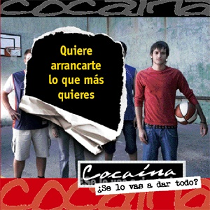
La campaña relaciona la cocaína con el fracaso en diferentes aspectos cotidianos de la vida y la pérdida de amigos, estudios, familia, relaciones personales, trabajo, etc.

Slide 41


